Slide 1
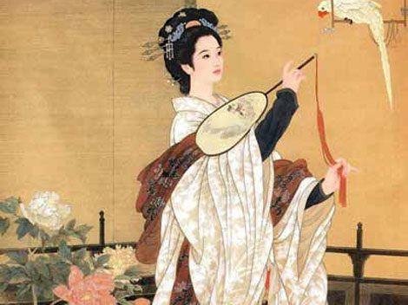
KIỀU Ở LẦU NGƯNG BÍCH (trích Truyện Kiều) Nguyễn Du Nghệ thuật miêu tả nội tâm

Slide 2
Dựa vào phần chú thích, em hãy cho biết vị trí đoạn trích?
TÌM HIỂU CHUNG
Vị trí: Đoạn trích nằm ở phần thứ hai (Gia biến và lưu lạc). Sau khi biết mình bị lừa vào chốn lầu xanh, Kiều uất ức tự vẫn. Tú Bà vờ hứa hẹn đợi Kiều bình phục sẽ gả chồng cho nàng vào nơi tử tế, rồi đưa Kiều ra giam lỏng ở lầu Ngưng Bích, đợi thực hiện âm mưu mới.
Sáu câu đầu: Hoàn cảnh của Kiều
Tám câu tiếp theo: Nỗi nhớ của Kiều
Tám câu cuối: Tâm trạng của Kiều
Bố cục của đoạn thơ gồm mấy phần?

Slide 3
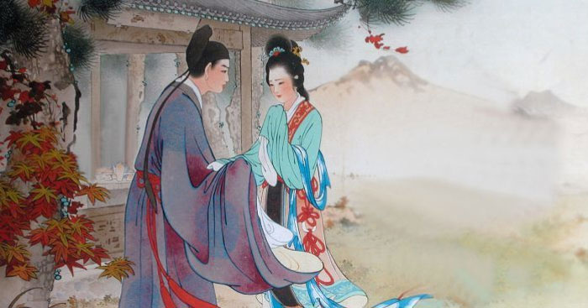

Slide 4
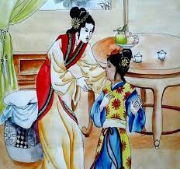
TRAO DUYÊN

Slide 5
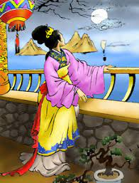

Slide 6
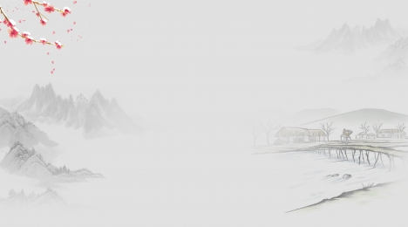
Đoạn trích:
Kiều ở lầu Ngưng Bích
Trước lầu Ngưng Bích khóa xuân
Vẻ non xa tấm trăng gần ở chung
Bốn bề bát ngát xa trông
Cát vàng cồn nọ bụi hồng dặm kia
Bẽ bàng mây sớm đèn khuya
Nửa tình nửa cảnh như chia tấm lòng
Buồn trông cửa bể chiều hôm
Thuyền ai thấp thoáng cánh buồm xa xa
Buồn trông ngọn nước mới sa
Hoa trôi man mác biết là về đâu?
Buồn trông nội cỏ rầu rầu
Chân mây mặt đất một màu xanh xanh
Buồn trông gió cuốn mặt duềnh
Ầm ầm tiếng sóng kêu quanh ghế ngồi.
Tưởng người dưới nguyệt chén đồng
Tin sương luống những rày trông mai chờ
Bên trời góc bể bơ vơ
Tấm son gột rửa bao giờ cho phai
Xót người tựa cửa hôm mai
Quạt nồng ấp lạnh những ai đó giờ
Sân Lai cách mấy nắng mưa
Có khi gốc tử đã vừa người ôm.

Slide 7

* Giải thích từ khó
Khóa kín tuổi xuân, ý nói cấm cung; ở đây chỉ việc Kiều bị giam lỏng.
1
Khóa xuân:
2
Bẽ bàng:
Xấu hổ, tủi thẹn.
3
Chén đồng:
Chén rượu thề nguyền, cùng lòng, cùng dạ với nhau.
4
Tấm son:
Tấm lòng son, chỉ tấm lòng chung thủy gắn bó.
5
Mùa hè, trời nóng nực thì quạt cho cha mẹ ngủ; mùa đông trời lạnh giá thì vào nằm trước để khi cha mẹ ngủ chỗ nằm đã ấm sẵn.
Quạt nồng ấp lạnh:

Slide 8
Khung cảnh thiên nhiên trước lầu Ngưng Bích được miêu tả với những hình ảnh nào?
II. ĐỌC – HIỂU VĂN BẢN
1.Hoàn cảnh của Kiều (6 câu đầu)
Qua khung cảnh thiên nhiên, ta thấy Thúy Kiều ở trong hoàn cảnh, tâm trạng như thế nào?
Em có nhận xét gì về không gian nơi đây?
Hình ảnh “mây sớm đèn khuya” gợi lên tính chất gì của thời gian?
Không gian:
+ non xa, trăng gần
+ bốn bề bát ngát
+ cát vàng, bụi hồng
“Trước lầu Ngưng Bích khóa xuân,
Vẻ non xa tấm trăng gần ở chung.
Bốn bề bát ngát xa trông,
Cát vàng cồn nọ bụi hồng dặm kia.
Bẽ bàng mây sớm đèn khuya,
Nửa tình nửa cảnh như chia tấm lòng.”
=> Mênh mông, hoang vắng thiếu cuộc sống của con người.
- Thời gian: “mây sớm đèn khuya” gợi vòng tuần hoàn khép kín.

Slide 9
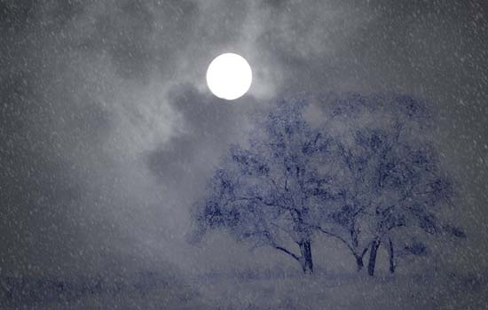
Bức tranh thiên nhiên lầu Ngưng Bích
Thời gian: Hoàng hôn, chiều tàn → Khoảnh khắc dễ khơi gợi nỗi buồn, cảm giác cô đơn (nhất là trong cảnh tha hương, lưu lạc)
Không gian: non xa, trăng gần, 4 bề bát ngát, cồn cát, dặm đường ... → Không gian mở ra cả 3 chiều: Chiều rộng, chiều cao, chiều sâu ➔ Không gian tự nhiên mênh mông, trống trải, hoang vắng, rợn ngợp ...

Slide 10

Cảnh vật, thiên nhiên
Xa là núi, trước mặt là trăng
4 bề xa trông bát ngát, cồn cát nổi lên nhấp nhô như sóng lượn mênh mông
Bụi hồng trải ra trên hàng dặm xa
→ Khung cảnh tuy đẹp, nên thơ nhưng quạnh hiu, lặng lẽ, thiếu vắng hơi ấm cuộc sống của con người

Slide 11


Slide 12
2. Nỗi nhớ của Kiều ( 8 câu tiếp)
a. Nỗi nhớ Kim Trọng
“Tưởng người dưới nguyệt chén đồng,
Tin sương luống những rày trông mai chờ.
Bên trời góc bể bơ vơ,
Tấm son gột rửa bao giờ cho phai.
Xót người tựa cửa hôm mai
Quạt nồng ấp lạnh những ai đó giờ?
Sân Lai cách mấy nắng mưa,
Có khi gốc tử đã vừa người ôm.”
- Lời thề nguyền dưới đêm trăng
- Tưởng tượng người yêu đang chờ trông vô vọng
- Câu thơ “Tấm son gột rửa bao giờ cho phai.”
Trong cảnh ngộ cô đơn, tội nghiệp nơi đất khách quê người Kiều nhớ tới ai?
+ Tấm lòng son sắt, nỗi nhớ thương Kim Trọng không bao giờ nguôi quên
Nỗi nhớ của Thúy Kiều đối với Kim Trọng được thể hiện qua những từ ngữ và hình ảnh nào?
Em hiểu gì về câu thơ “Tấm son gột rửa bao giờ cho phai.”?
+ Tấm lòng son của Kiều đã bị dập vùi hoen ố, biết bao giờ mới gột rửa cho được.
→ Tấm lòng thủy chung

Slide 13

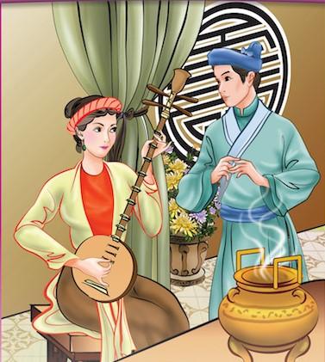
VỚI KIM TRỌNG:
Hồi tưởng kỉ niệm
Lo lắng, day dứt
Giãi bày, khẳng định tấm lòng

Slide 14
- Kiều nhớ Kim Trọng trước, vừa phù hợp với quy luật tâm lí, vừa thể hiện sự tinh tế của Nguyễn Du.
- Khi nghĩ về Kim Trọng, nàng nhớ đến lời thề đôi lứa.
Tưởng
- Tưởng tượng nỗi đau khổ, nhớ nhung của Kim Trọng
- Tưởng tượng Kim Trọng đang mong ngóng mình, mà mình vẫn bặt vô âm tín.
- Hình dung Kim Trọng đang ở trước mặt mình, đang trò chuyện với mình.

Slide 15
b. Nỗi nhớ cha mẹ
“Xót người tựa cửa hôm mai
Quạt nồng ấp lạnh những ai đó giờ?
Sân Lai cách mấy nắng mưa,
Có khi gốc tử đã vừa người ôm.”
Xót thương vì sự trông chờ con vô ích.
Xót xa vì chưa làm tròn chữ hiếu.
Nỗi nhớ cha mẹ được thể hiện qua những từ ngữ và hình ảnh nào?
+ Thành ngữ “quạt nồng ấp lạnh” cho thấy sự day dứt khôn nguôi vì không thể tự hầu hạ, chăm sóc cho cha mẹ khi thời tiết thay đổi.
Điều này cho thấy tấm lòng của Thúy Kiều đối với cha mẹ như thế nào?
+ Điển cố “Sân Lai”, “gốc tử” cho thấy thời gian đã qua đi mẹ cha ngày càng già yếu mà mình thì không thể phụng dưỡng.
=> Là người con hiếu thảo

Slide 16
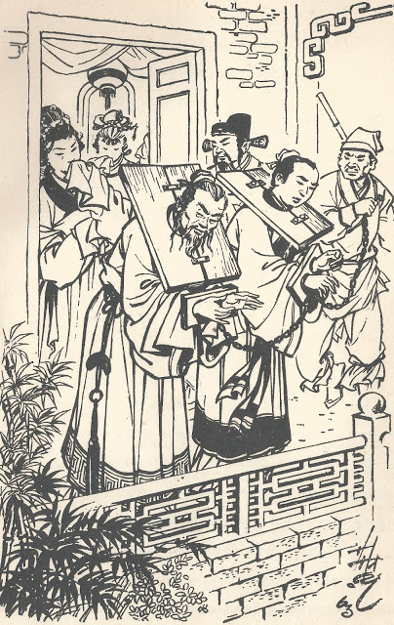
Xót người tựa cửa hôm mai, Quạt nồng ấp lạnh những ai đó giờ Sân lai cách mấy nắng mưa Có khi gốc tử đã vừa người ôm
Kiều nhớ thương cha mẹ

Slide 17
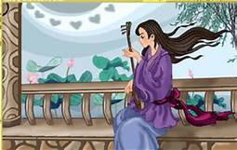
? Tại sao Kiều không nhớ về cha mẹ trước mà lại nhớ về chàng Kim?
→ Bởi vì khi Kiều bán mình chuộc cha là nàng đã làm tròn chữ Hiếu mà dang dở chữ tình. Cái mặc cảm một kẻ phụ tình luôn thường trực trong suy nghĩ của nàng nên nó đã xuất hiện trước

Slide 18
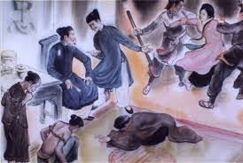
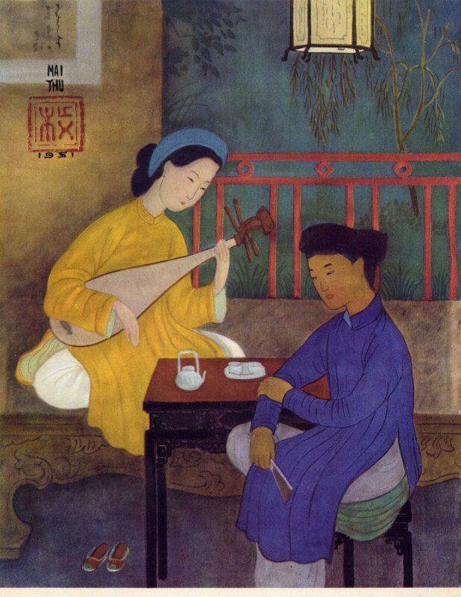
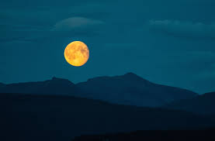
Hình ảnh vầng trăng
→ Nhớ về kỉ niệm
1
Kim Trọng là mối tình đầu của Kiều
2
Với cha mẹ, Kiều đã trọn chữ hiếu
3

Slide 19
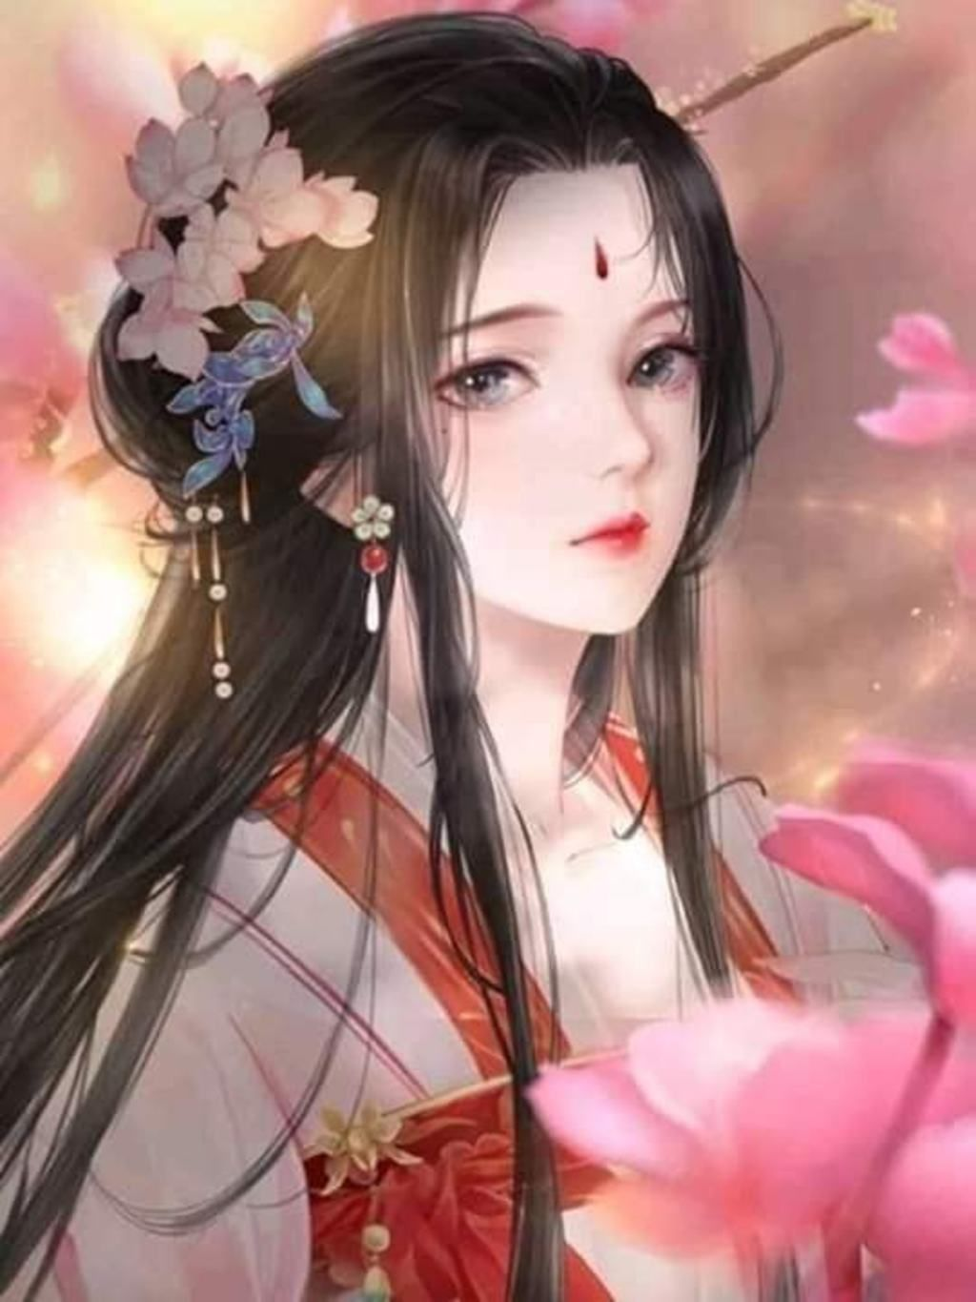

Slide 20
3. Tâm trạng của Kiều(8 câu cuối)
“Buồn trông cửa bể chiều hôm
Thuyền ai thấp thoáng cánh buồm xa xa?
Buồn trông ngọn nước mới sa,
Hoa trôi man mác biết là về đâu?
Buồn trông nội cỏ rầu rầu,
Chân mây mặt đất một màu xanh xanh
Buồn trông gió cuốn mặt duềnh,
Ầm ầm tiếng sóng kêu quanh ghế ngồi.”
Trong đoạn thơ này, Nguyễn Du đã tả cảnh qua những hình ảnh nào? Qua mỗi cảnh tâm trạng của Kiều được diễn tả như thế nào?

Slide 21

Buồn trông cửa bể chiều hôm,
Thuyền ai thấp thoáng cánh buồm xa xa.
Đối: Cửa biển >< Con thuyền
→ Đặt cái nhỏ bé, đơn lẻ trên 1 nền không gian rộng lớn, nhuốm ánh nắng hoàng hôn
Tâm trạng cô đơn, lẻ loi của Kiều
Khao khát trở về quê nhà, cảm thấy chỉ như con thuyền lênh đênh vô định

Slide 22

Buồn trông ngọn nước mới sa,
Hoa trôi man mác biết là về đâu?
Dòng nước: Sự trôi chảy của dòng đời
Đóa hoa trôi + từ láy “man mác”: Số phận bấp bênh, lênh đênh, chìm nổi của người con gái
→ Ý thức về thân phận của Kiều
Câu hỏi tu từ + “về đâu” → Nỗi niềm băn khoăn, day dứt của Kiều về số phận của mình, như đóa hoa bé nhỏ kia không biết đi về đâu giữa dòng đời vô định
Notes:
Giáo án của Hạnh Nguyễn: https://www.facebook.com/HankNguyenn

Slide 23
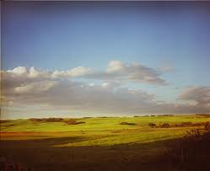
Buồn trông nội cỏ rầu rầu,
Chân mây mặt đất một màu xanh xanh.
→ Thiên nhiên hiện lên với màu sắc:
Rầu rầu của cỏ = chứa đựng nỗi buồn
Xanh xanh của chân mây, mặt đất = sắc màu nhạt nhòa
→ Không gian rộng lớn nhưng chứa đầy nỗi buồn
Cỏ = thân phận nhỏ bé, thấp hèn của Kiều; Chân trời = cuộc sống tương lai
➔ Linh cảm về 1 tương lai mờ mịt, ảm đạm, u ám

Slide 24
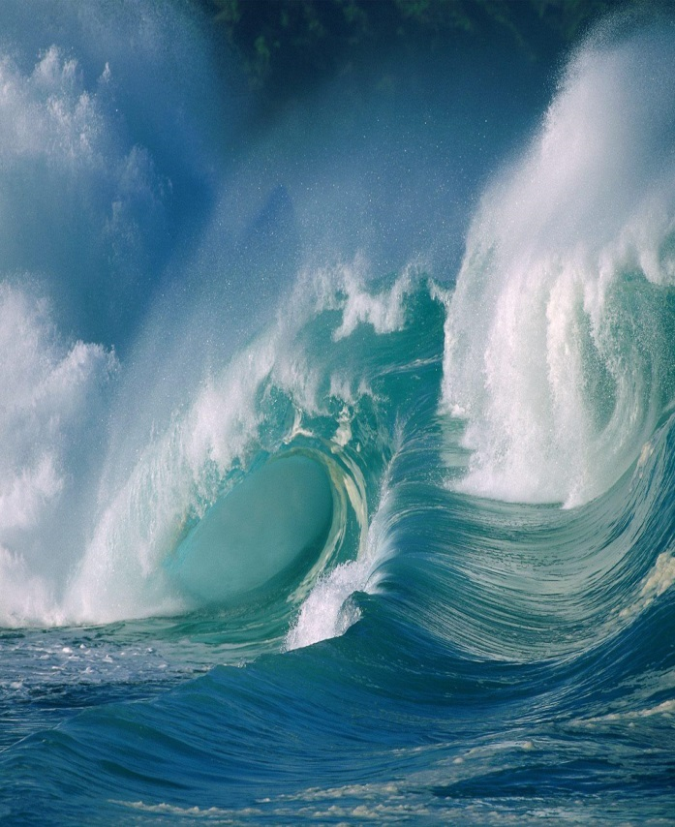
Buồn trông gió cuốn mặt duềnh
Ầm ầm tiếng sóng kêu quanh ghế ngồi.
Gió cuốn mặt duềnh: Dữ dội, bão tố
Ầm ầm tiếng sóng: Vang động, đe dọa
Đảo ngữ, đưa từ láy tượng thanh “ầm ầm” lên đầu
→ Nhấn mạnh sự ghê gớm của thiên nhiên
Kêu quanh ghế ngồi: Thiên nhiên dữ dội, đầy sức mạnh đang bủa vây lấy Kiều, chực cuốn nàng đi
Lo sợ, bàng hoàng về những song gió sắp ập đến
→ Nhạy cảm

Slide 25
Cảnh | Tâm trạng
1. Chiếc thuyền, cánh buồm lẻ loi trên biển lúc chiều.
=> Buồn nhớ da diết về quê hương xa cách.
Em có nhận xét gì về đặc sắc nghệ thuật được sử dụng ở tám câu cuối? Tác dụng?
2. Cánh hoa tan tác trôi theo dòng nước.
=> Buồn về thân phận bọt bèo bị vùi dập, trôi nổi.
3. Nội cỏ rầu rầu, màu xanh xanh.
=> Chán ngán, vô vọng vì cuộc sống tẻ nhạt, bế tắc.
4. Gió cuốn, sóng ầm ầm.
=> Lo sợ, kinh hãi trước những sóng gió của cuộc đời sẽ ập đến mình.
=> Tả cảnh ngụ tình, điệp ngữ “buồn trông”: tâm trạng buồn thảm của lòng Kiều.

Slide 26

Buồn lo cho thân phận và số kiếp
Xót thương cho cha mẹ
Nhớ Kim Trọng
Cô đơn buồn tủi

Slide 27
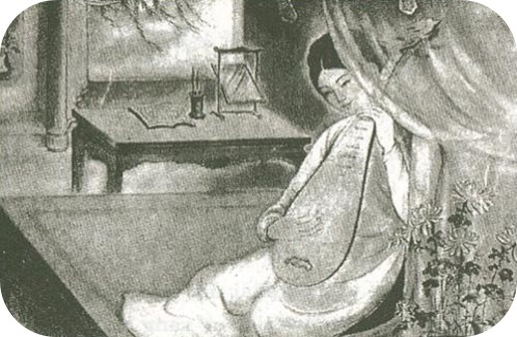
Bằng bút pháp tả cảnh ngụ tình, Nguyễn Du đã cho ta thấy cảnh ngộ cô đơn, buồn tủi và tấm lòng thủy chung, hiếu thảo của Thúy Kiều.

Slide 28
- Tâm trạng Kiều ở lầu Ngưng Bích: Đau đớn xót xa nhớ về Kim Trọng; day dứt, nhớ thương gia đình.
- Hai bức tranh thiên nhiên trước lầu Ngưng Bích trong cảm nhận của Thuý Kiều.
Nội dung
Nghệ thuật
- Nghệ thuật miêu tả nội tâm nhân vật: diễn biến tâm trạng được thể hiện qua ngôn ngữ độc thoại và tả cảnh ngụ tình đặc sắc.
- Lựa chọn từ ngữ, sử dụng các biện pháp tu từ.

Slide 29

nh÷ng yÕu tè k× ¶o
SEE YOU LATER 

